Slide 1
Развитие систем целевого приёма и обучения в МГТУ им. Н. Э. Баумана
Директор центра довузовской подготовки
МГТУ им. Н. Э. Баумана
Сергеев А. В.
21 марта 2017 г.

Slide 2
Нормативная база целевого обучения
Федеральный закон
от 29 декабря 2012 г. № 273-ФЗ «Об образовании в Российской Федерации» (Статья 56. Целевой прием. Договор о целевом приеме и договор о целевом обучении).
Постановления Правительства Российской Федерации:
от 5 марта 2015 г. № 192 «О государственном плане подготовки кадров со средним профессиональным и высшим образованием для организаций оборонно-промышленного комплекса на 2016 - 2020 годы»;
от 27 ноября 2013 г. № 1076 «О порядке заключения и расторжения договора о целевом приеме и договора о целевом обучении».
Приказы Министерства образования и науки Российской Федерации:
от 27 октября 2015 г. № 1217 «Об утверждении порядка реализации государственного плана подготовки кадров со средним профессиональным и высшим образованием для организаций оборонно-промышленного комплекса на 2016-2020 годы»;
от 24 июня 2015 г. № 619 «Об утверждении перечней специальностей и направлений подготовки, по которым осуществляется подготовка кадров со средним профессиональным и высшим образованием для организаций оборонно-промышленного комплекса»;
от 06 июля 2015 г. № 669 «Об утверждении перечня образовательных организаций, осуществляющих подготовку кадров со средним профессиональным и высшим образованием для организаций оборонно-промышленного комплекса»;
от 14 октября 2015 г. № 1147 «Об утверждении Порядка приема на обучение по образовательным программам высшего образования - программам бакалавриата, программам специалитета, программам магистратуры»;
от 29 февраля 2016 г. № 170 «Об утверждении ведомственной целевой программы «Развитие интегрированной системы обеспечения высококвалифицированными кадрами организаций оборонно-промышленного комплекса Российской Федерации в 2016-2020 годах».

Slide 3
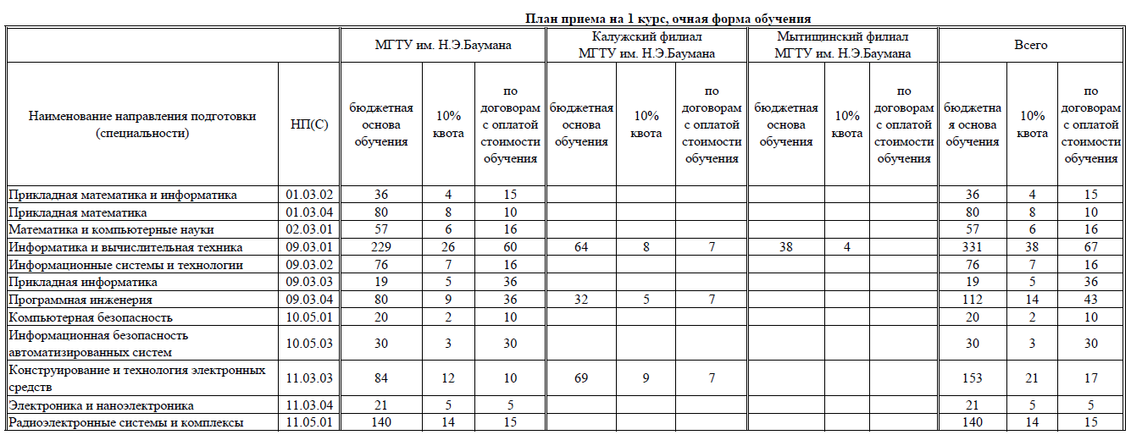
Формирование государственного плана подготовки кадров
Сайт приёмной комиссии: http://www.bmstu.ru/abitur/general/regulations-2017/;
Контрольные цифры приёма: http://www.bmstu.ru/content/image/files/PK/2017/Rules/2017-p2_1.pdf;
Соответствие направлений подготовки (специальностей) образовательным программам кафедр: (http://bmstu.ru/mstu/about/organization/#faculties-and-branches, http://www.bmstu.ru/abitur/general/presentations/).
Пример

Slide 4
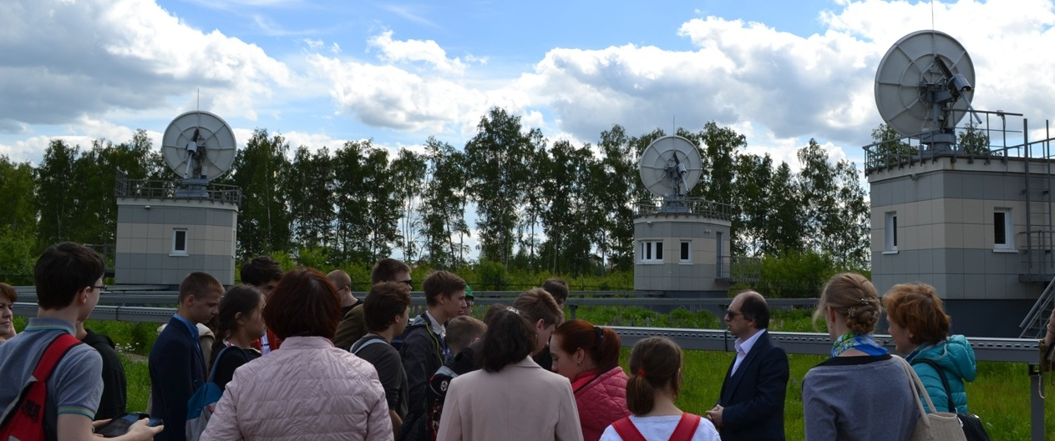
Профориентация школьников в интересах организаций ОПК
Разовые мероприятия;
Программы дополнительного профессионального образования (ДПО);
Программы основного школьного образования.
Разовые мероприятия
Размещение информации на сайтах организаций ОПК, Университетов и т.д.;
Встреча с представителями организаций (в том числе и трёхсторонние собрания (Школа-ВУЗ-Организация) и т.д.);
Экскурсии на предприятия (музеи, цеха, испытательные комплексы и т.д.);
Форум «МГТУ им. Н.Э. Баумана – Новые кадры ОПК»;
и т. д.

Slide 5
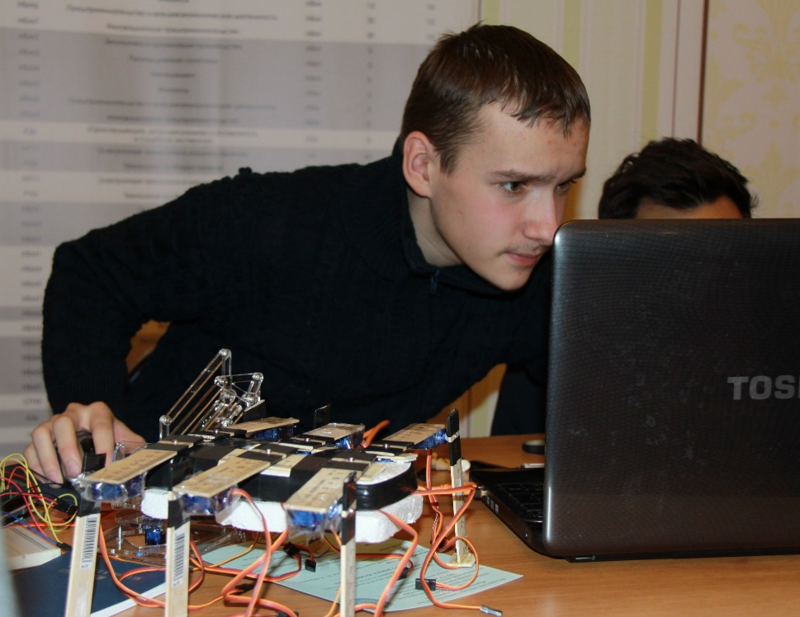
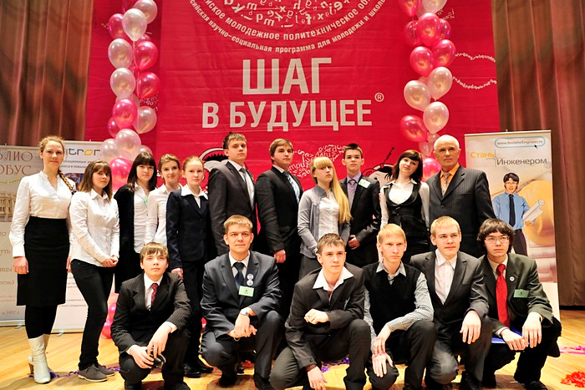
Программы дополнительного профессионального образования (ДПО).
Курсы, кружки, конкурсы, соревнования и т.д.
тематика (кейсы);
консультанты;
эксперты.
Олимпиада «Шаг в будущее. Космонавтика».
тематика (кейсы);
консультанты;
эксперты.
3. Производственная практика.
кураторы;
рабочие места.

Slide 6
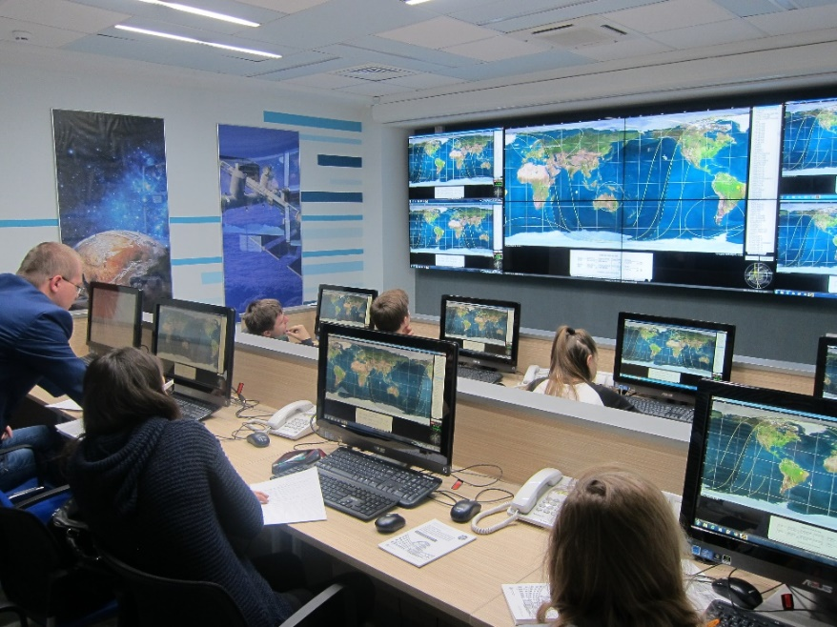
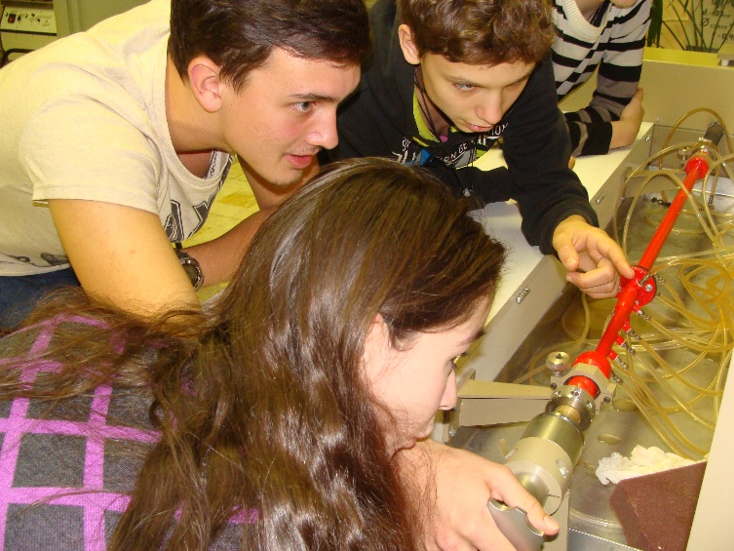
Программы основного школьного образования.
Практические работы (практикумы, лабораторные и т.д.):
тематика;
эксперты.
Участие в разработке и (или) реализации программ основного школьного образования:
тематика;
эксперты.
Лабораторный практикум для школьников
Всего за год в различных профориентационных мероприятиях принимают участие более 7000 школьников 8-11 классов

Slide 7
Профориентация школьников в интересах организаций ОПК
Совещание по вопросам профориентации в лицее №1580 при МГТУ им. Н. Э. Баумана.
05.04.2017 г. в 15.00.
(Балаклавский проспект, 6а).
Городская конференция «Инженеры будущего».
10-11.04.2017 г.

Slide 8
Договоры о…
целевом приёме (с Университетом):
срок заключения до 19 июня;
существенные условия:
обязательства Университета, по организации целевого приема гражданин, заключивших договоры о целевом обучении;
обязательства Заказчика целевого набора по организации учебной и производственной практики гражданина, заключившего договор о целевом обучении;
иные обязанности.
целевом обучении (с абитуриентом):
срок заключения договоров до:
19 июня для бакалавров и специалистов;
30 июня для магистров.
существенные условия:
Меры социальной поддержки, предоставляемые гражданину в период обучения. К указанным мерам могут относиться:
меры материального стимулирования (стипендии);
оплата платных образовательных услуг;
предоставление в пользование и (или) оплата жилого помещения в период обучения;
другие меры социальной поддержки.
Обязательства Заказчика целевого набора по:
организации учебной, производственной и преддипломной практики гражданина;
трудоустройству гражданина в организацию, указанную в договоре о целевом обучении, в соответствии с полученной квалификацией.
Основания освобождения гражданина от исполнения обязательства по трудоустройству.

Slide 9
Перечень поручений по итогам совещания по вопросу «О повышении эффективности целевого обучения и целевого приема» у Председателя Правительства Российской Федерации Д. А. Медведева от 19 октября 2016 г. ДМ-П8-6269
Проект Федерального закона «О внесении изменений в статью 56 Федерального закона «Об образовании в Российской Федерации»

Slide 10
Направления деятельности которые должны найти отражение в «договоре о…»
Собственные нормативные акты Организации, регламентирующие механизм обеспечения мер социальной поддержки.
Поиск мотивированных и подготовленных абитуриентов (профориентация):
разовые мероприятия;
программы дополнительного профессионального образования (ДПО);
программы основного школьного образования.
Профориентация студентов:
заключение договоров о целевом обучении со студентами, поступившими по общему конкурсу;
встречи с представителями Корпорации или Организации.
Подготовки студентов-целевиков:
участие в разработке и (или) реализации основных (http://www.bmstu.ru/abitur/studies-life/edu-programs/) и дополнительных образовательных программ (ВЦП «Новые кадры ОПК»);
организация дополнительного обучения на территории организации;
участие в работе по курсовому и дипломному проектированию студентов;
проведение практик студентов на территории Организаций;
привлечение студентов к решению производственных задач, НИР и ОКР организаций, как на базе Университета, так и на базе Организации.

Slide 11
Технические аспекты
единый договор с Университетом, включая филиалы;
информирование Университета о расторжении договоров, трудоустройстве/ не трудоустройстве, призыве в вооруженные силы РФ, продолжение обучения;
регламент при отчислении и восстановлении;
переход с бюджетной формы обучения на платную;
учёт академических отпусков и стажировок за границей.
Участие в программах:
Ведомственная ЦП «Новые кадры ОПК»;
Городская ЦП «Инженерные классы в московской школе» (г. Москва).

Slide 12
Спасибо за внимание!

